Slide 1
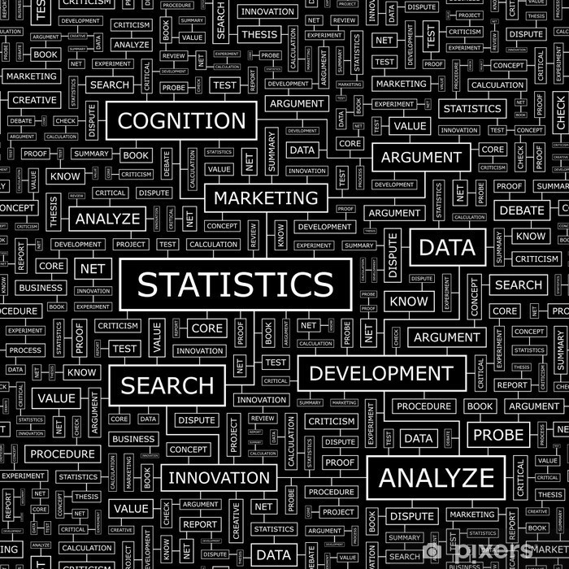

RİSK ANALİZİ
Dr. Burçin Şeyda ÇORBA ZORLU
Ondokuz Mayıs Üniversitesi İstatistik Bölümü
burcinseyda.corba@omu.edu.tr
burcinseydazorlu@gmail.com

Slide 2
12. Hafta: Karma Risk Değerlendirme Yöntemleri(Hata Ağacı Analizi-FTA;Olay Ağacı Analizi-ETA)

Slide 3
Giriş
Karma risk değerlendirme yöntemlerinde risk hem hem kalitatif hem de kantitatif olan yöntemler kullanılarak değerlendirilir.
Matris
Fine - Kinney
Hata Ağacı Analizi (FTA)
Olay Ağacı Analizi (ETA)

Slide 4
3 Hata Ağacı Analizi (FTA)
Bu metot, ilk defa H. Watson ve A. Mearntarafından, 1962 yılında BELL Laboratuvarlarında, Minuteman Intercontinental Balistik Füzeleri hedef takip ve kontrol sistemlerinde, sistem güvenlik değerlendirmesini gerçekleştirmek için tasarlanmıştır.
• Boeing Şirketinden D.Haasl Minuteman Füze systeminin kantitatif analizi için uyguladı.
Hata ağacı analizi (FTA) belki de en iyi bilinen güvenlik analizi yöntemidir.
Fonksiyonel hatanın ciddi sonuçlara neden olabileceği karmaşık sistemler için büyük önemi vardır.

Slide 5
3 Hata Ağacı Analizi (FTA)
Yöntem tecrübe gerektirdiğinden zordur ve genel olarak uzmanlar tarafından kullanılır.
Yöntemin yüksek risk sektörleri dışında genel iş güvenliği için uygun olup olmadığı sorgulanabilir. Fakat metodu direk olarak kullanmayacak olanlar için dahi genel Hata Ağacı Analizi bilgisi faydalıdır. Bununla beraber, Hata Ağacı Analizinin uygulanmasında önemli yer oluşturan olasılık hesaplarına sadece kısaca değinilecektir

Slide 6
3 Hata Ağacı Analizi (FTA)
• Hata ağacı metodolojisi, sistem hatalarını ve sistem ile sistem bileşenlerinin hatalarındaki özgül sakıncalı olaylar arasındaki bağlantıyı gösteren mantıksal diyagramlardır. Kısacası, tanımlanmış istenmeyen olaydan başlanarak bu durumun ve nedenlerinin mantıksal kombinasyonunun grafiksel ifadesidir.
• Metod, «tümdengelimli» mantığa dayanan bir tekniktir. Ya da «geriye doğru düşünme tekniği» olarak da adlandırılır.
• İstenmeyen sonuç olay, daha önceden tanımlanmış olay ile hataların nedensel ilişkileridir. Bu sonuç olay; patlama, kaza, teçhizatın arızalanması, yangın ve üretime ara verilmesi olabilir.
• FTA bir işletmede yapılan işler ile ilgili kritik hataların veya esas ana hataların, sebeplerinin ve potansiyel önlemlerin şematik mantık diyagramında gösterimidir.

Slide 7
3 Hata Ağacı Analizi (FTA)
Hata Ağacı Analizi Bir Sebep Etki (Cause-Effect) Prosesidir.
Hata Ağacı bir iteratif prosestir ve zirve olaydan başlar ve aşağı doğru ağaç dalları boyunca uzanır. Her hata ağacı kapısında aynı soru ve mantık seti uygulanır. Zirve olay tanımlandıktan sonra , alt istenmeyen olaylar tanımlanır.

Slide 8
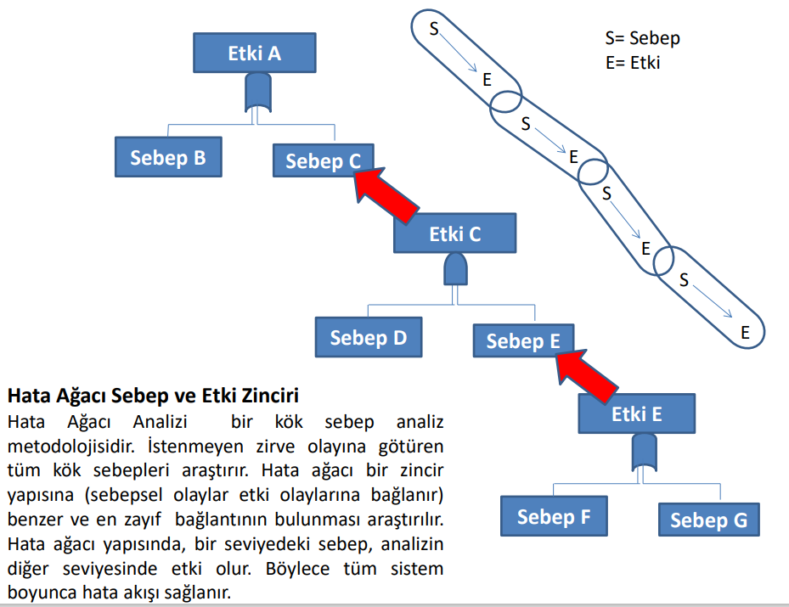
3 Hata Ağacı Analizi (FTA)

Slide 9
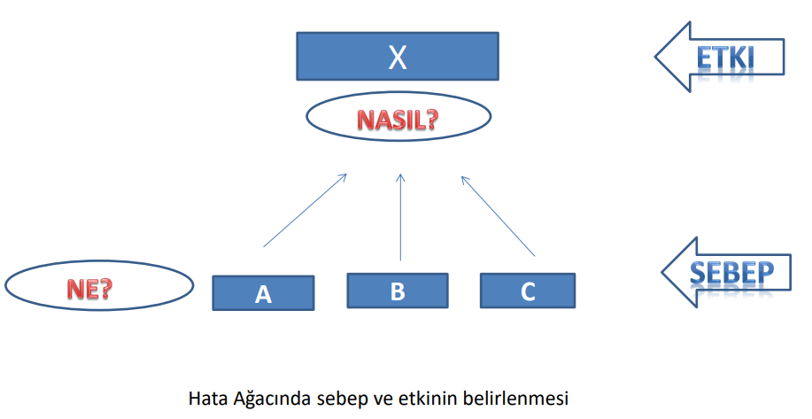
3 Hata Ağacı Analizi (FTA)
Hata Ağacı prosesi mantık kapıları içerir ve bu kapılara girdiler girer. Her bir kapı belirlenmesi zorunlu olan bir sebepten kaynaklanan bir etkidir. Her bir kapı için Ne? Ve Nasıl? Sorularına cevap bulunmalıdır. X olayı için sebep olaylar nedir? Ve olaylar mantıksal olarak nasıl kombine oluşturmuşlardır? Bu sorulara cevap girdi olayları ve kapı tipini oluşturmaktadır

Slide 10
3 Hata Ağacı Analizi (FTA)
Hata Ağacı Analizi (FTA) FTA üç temel adımda uygulanır;
1. Sistem Analizi
2. Hata Ağacının Oluşturulması
3. Hata Ağacının Değerlendirilmesi

Slide 11
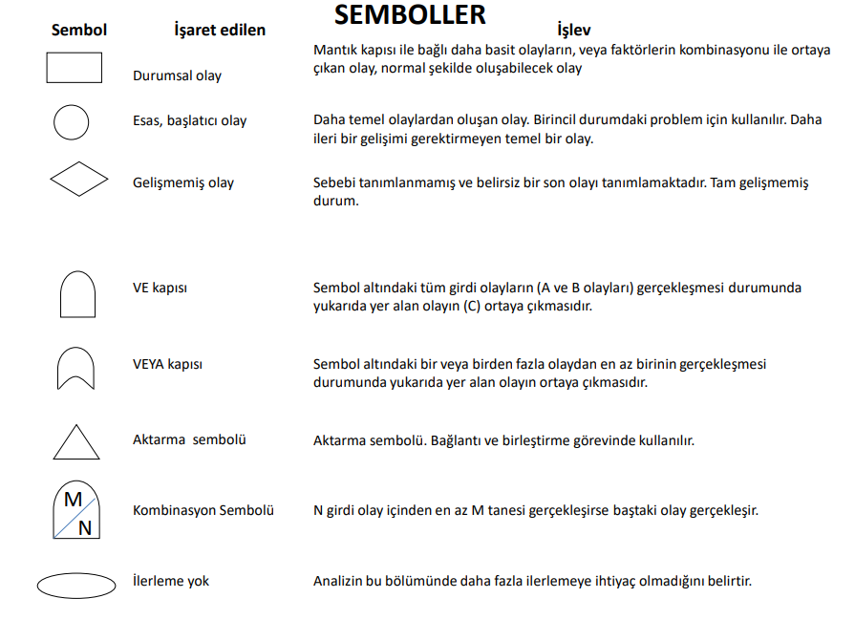
3 Hata Ağacı Analizi (FTA)

Slide 12
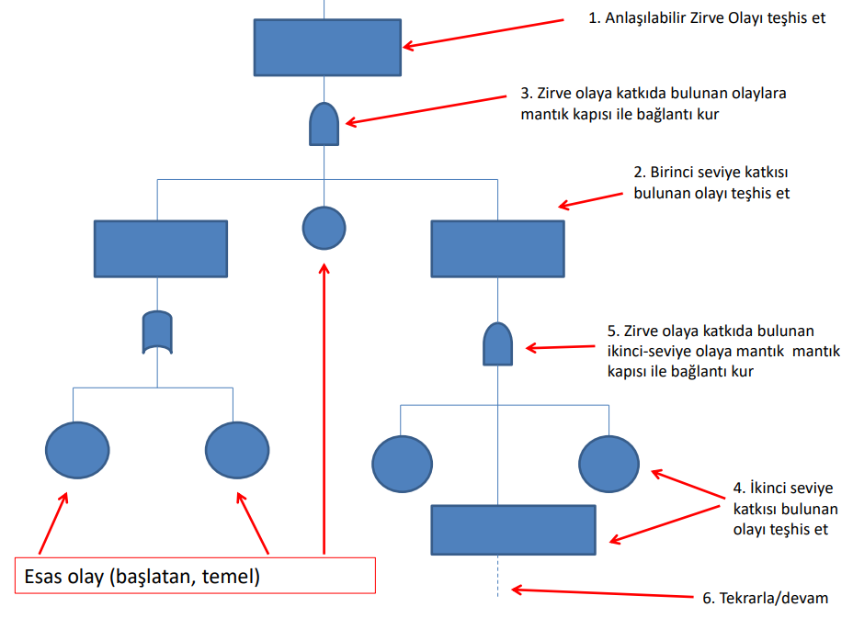
3 Hata Ağacı Analizi (FTA)

Slide 13
3 Hata Ağacı Analizi (FTA)
Hata Ağacı Analizinde grafik değerlendirmesi yapılır.
Zirve olay analizin baş konusudur ve en önemli etki, performans, sakatlık, tahribat veya kaybı ifade etmektedir. Bu zirve olay; patlama, teçhizatın arızalanması, zehirli gaz çıkışı ve üretime ara verilmesi olabilir.
Zirve olayın tespiti;
• Geçmiş patlama kayıtları (sistemin kendine veya başkalarına ait)
• “Checklist”’ler kullanılır

Slide 14
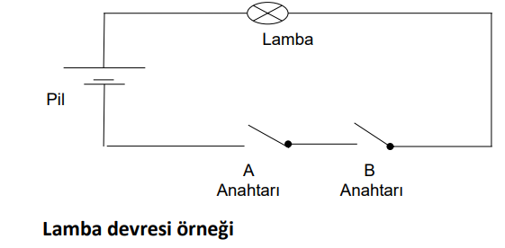
3 Hata Ağacı Analizi (FTA)
ÖRNEK: Bir lamba şekilde gösterildiği gibi devreye bağlanmıştır. Seri bağlı iki anahtar vardır. Lambanın yanması için ikisinin de kapalı olması gerekiyor. Lambanın ışık vermemesi durumu bir hata ağacı ile analiz edilmek istenmiştir.
-Burada tepe olay lambanın ışık vermemesidir. Buna sistemde var olan hatalar neden olmaktadır. İki önemli etkenle lamba yanmaz .
Lambanın hatalı olması
Lambaya gücün ulaşmaması
Güç beslemesi nedeniyle oluşacak olay dört temel olay içerir.
1. A anahtarının arızası
2. B anahtarının arızası
3. Pil arızası
4. Devre hattı arızası

Slide 15
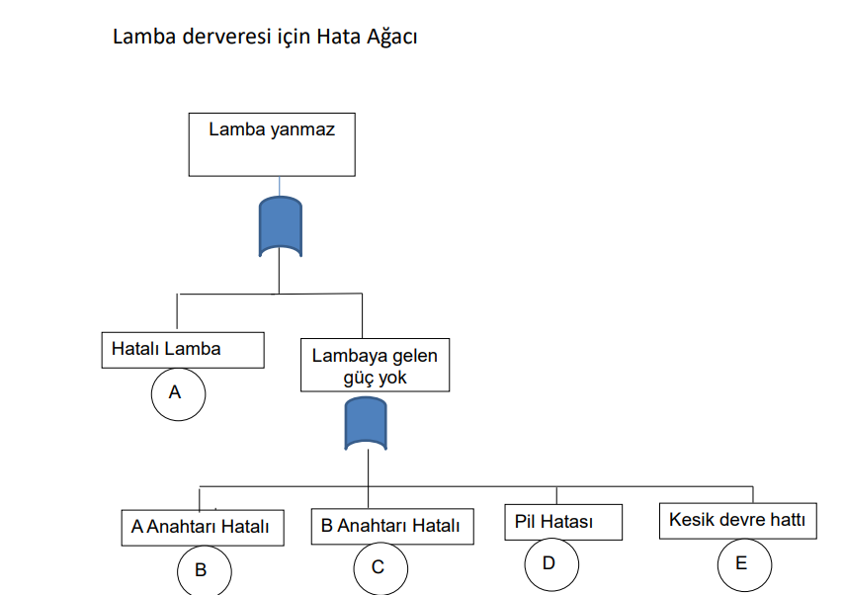
3 Hata Ağacı Analizi (FTA)

Slide 16
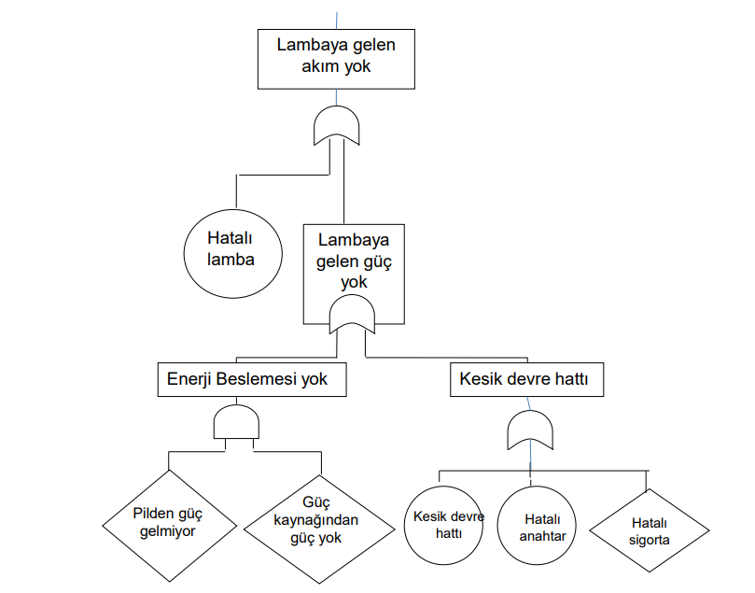
3 Hata Ağacı Analizi (FTA)

Slide 17
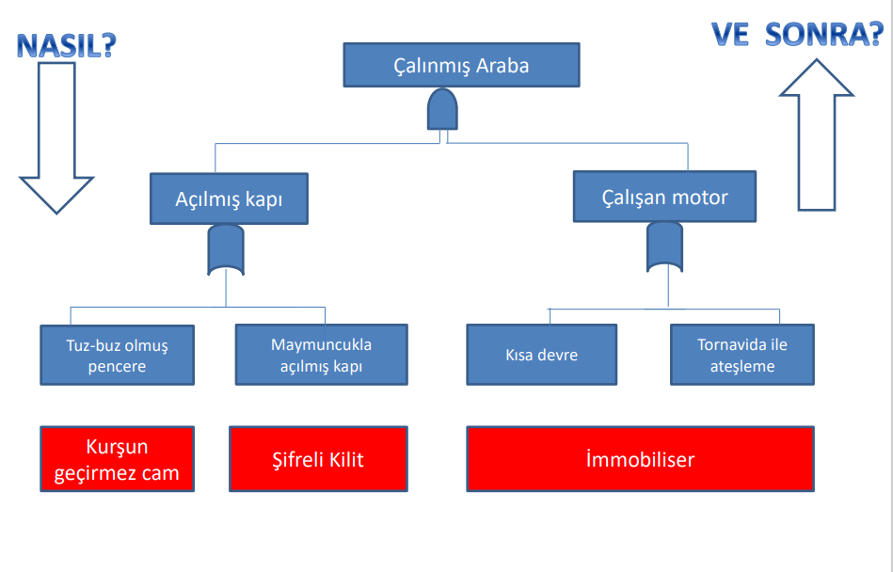
3 Hata Ağacı Analizi (FTA)

Slide 18
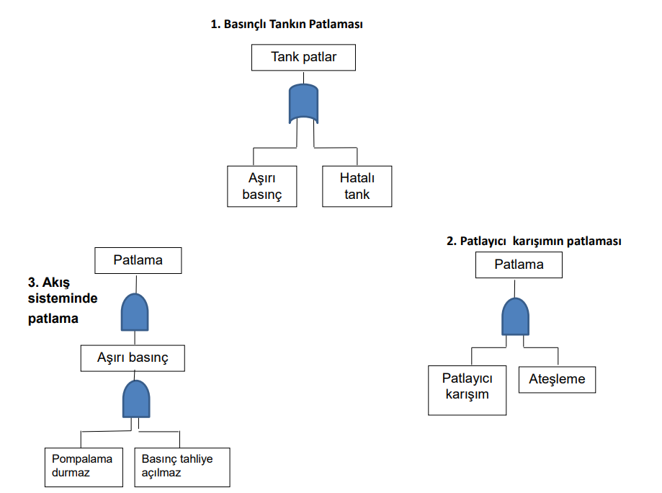
3 Hata Ağacı Analizi (FTA)

Slide 19
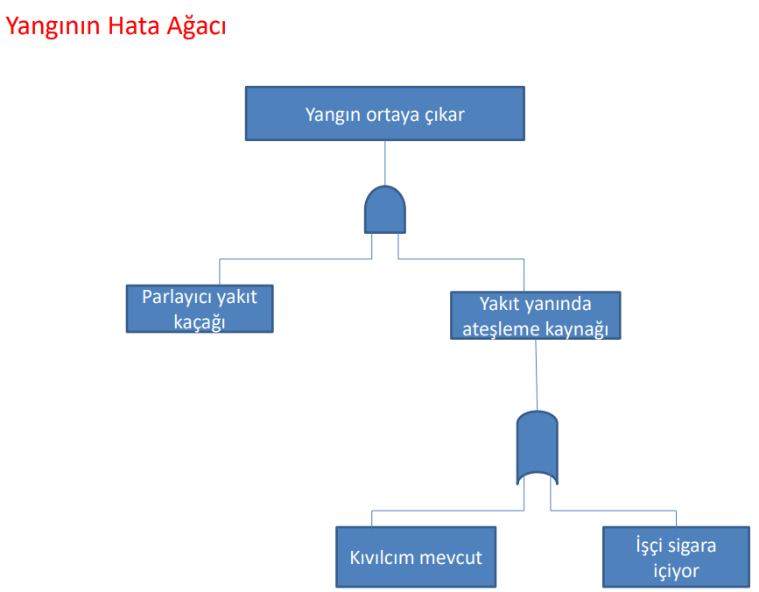
3 Hata Ağacı Analizi (FTA)

Slide 20
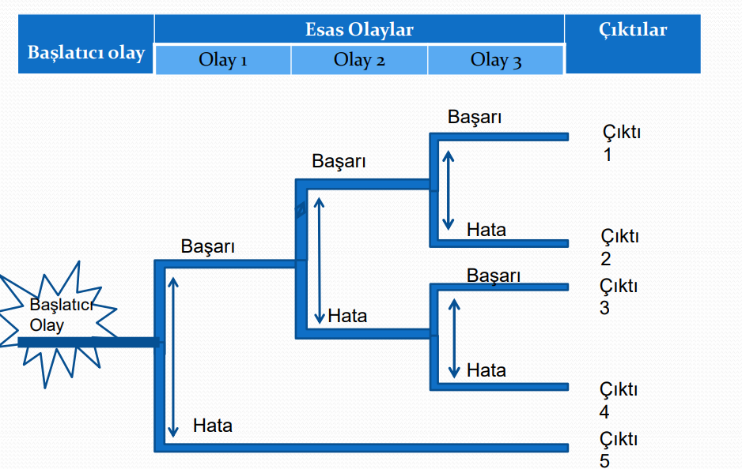
4 Olay Ağacı Analizi (ETA)
Olay ağacı kavramı

Slide 21
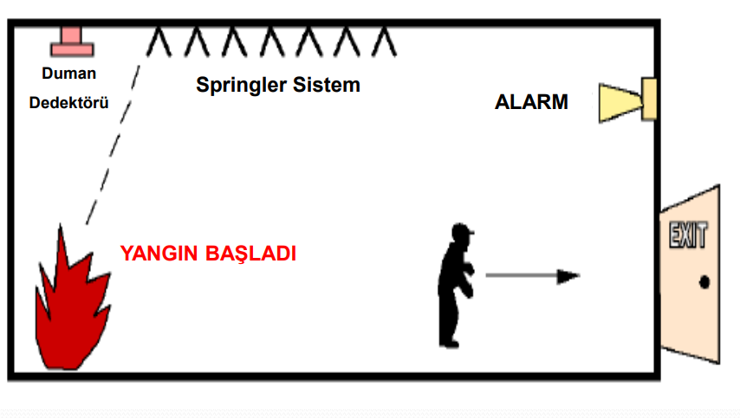
4 Olay Ağacı Analizi (ETA)
Örnek olay ağacı analizi

Slide 22
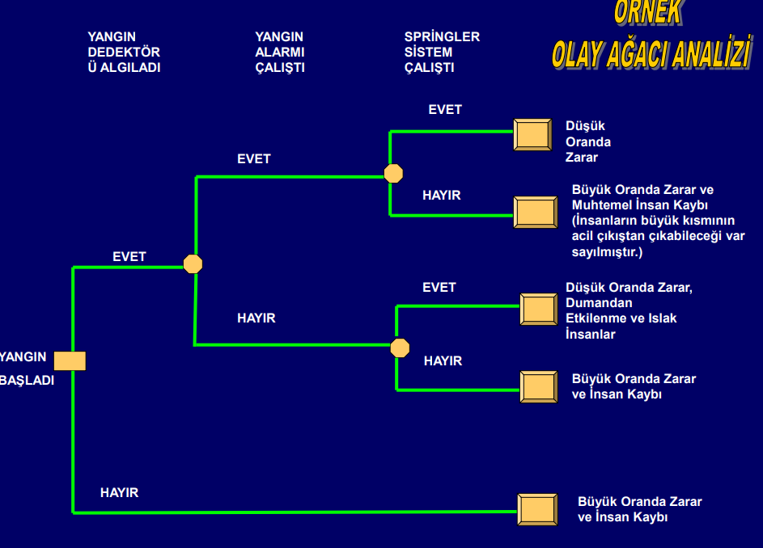
4 Olay Ağacı Analizi (ETA)

Slide 23
KAYNAKLAR
Aydın, N. (2009). Finans Matematiği. Detay Yayıncılık. Başkaya, Z. (2012).
Finans Matematiği. Ekin Kitabevi Yayınları.
Kellison, Stephen. G. (2009). The Theory of Interest (3rd Edition) .
McGraw Hill, New York. Korkmaz, T., & Pekkaya, M. (2012). Excel Uygulamalı Finans Matematiği. Ekin Basım Yayın Dağıtım
Ankara Üniversitesi açık ders notları. Dr. Öğr. Üyesi Sibel AÇIK KEMALOĞLU;Finansal Risk Analizi.
http://mmoizmir.org/wp-content/uploads/2018/11/risk.pdf

